Slide 1
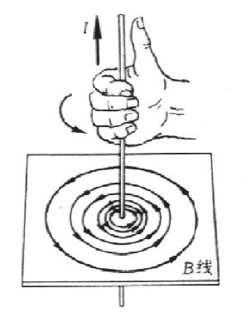
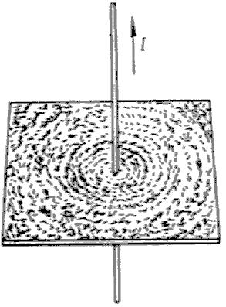
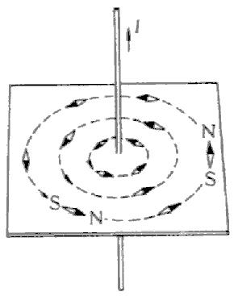
第三节 磁场的高斯定理
一 磁感线
规定：曲线上每一点的切线方向就是该点的磁感强度 B 的方向，曲线的疏密程度表示该点的磁感强度 B 的大小.
I
I
I

Slide 2
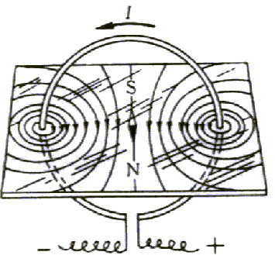
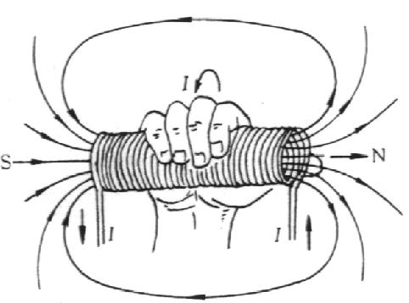
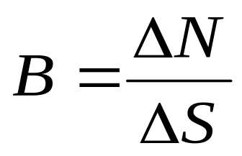


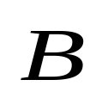
I
I
S
S
N
N
二 磁通量 磁场的高斯定理
规定：
磁场中某点处垂直 矢量的单位面积上通过的磁感线数目等于该点 的数值.

Slide 3
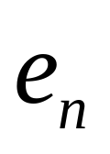

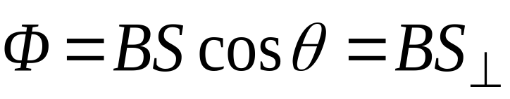
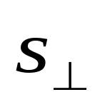
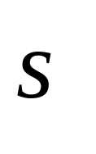
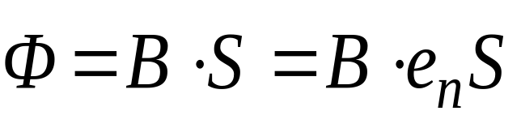

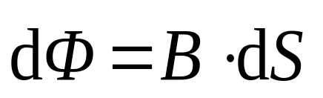
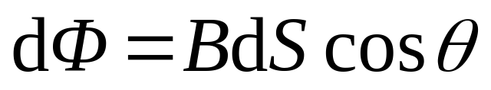

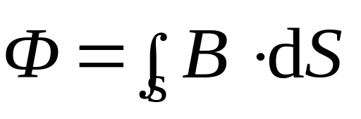


磁通量：通过某一曲面的磁感线数为通过此曲面的磁通量.
单位

Slide 4
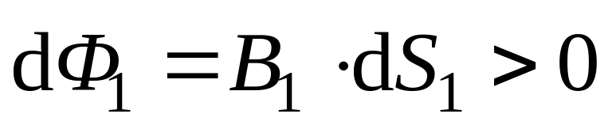
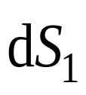



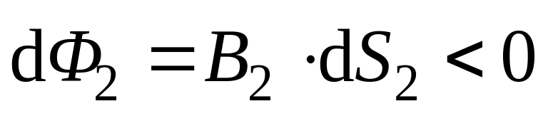

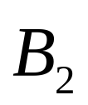

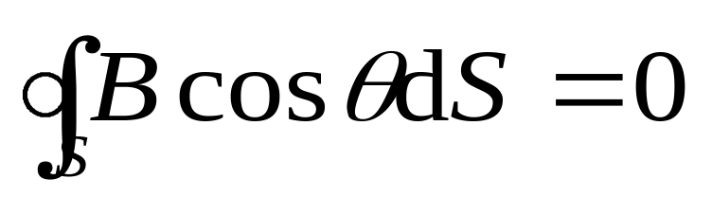
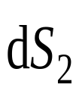
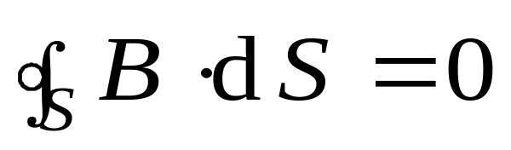
磁场高斯定理
物理意义：通过任意闭合曲面的磁通量必等于零。
（故磁场是无源的.）

Slide 5


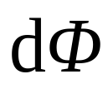

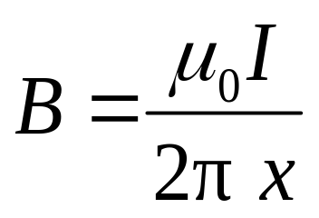

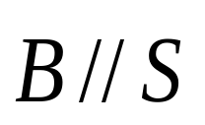
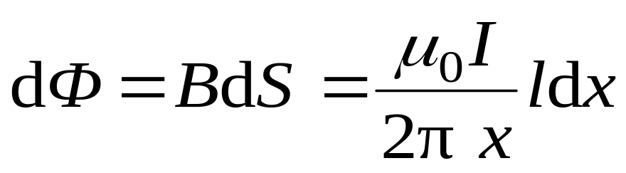

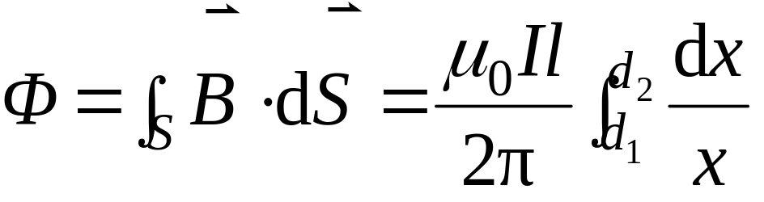

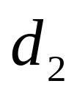
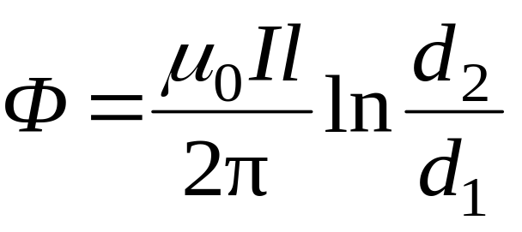


求磁通量(1)用磁通量的定义求(2)用高斯定理求
例1 如图载流长直导线的电流为 ,试求通过矩形面积的磁通量.
解 先求 ，对变磁场给出 后积分求

Slide 6
例2 一半径为a的无限长直载流导线，沿轴向均匀地流有电流I，若作一个半径为 R= 5a，高为l 的柱形曲面，已知此柱形曲面的轴与载流导线的轴平行且相距3a（如图），则在圆柱侧面S上的磁通量=？
3a
2a
5a
= 0

